Slide 1
下午场：AI 说的话，你敢信多少
D3·下午前半场 13:30–15:25｜判断力·协作·口喷
Notes:
P01 | 封面 | 源段:- | 时长:-

Slide 2
想一想
这两天，有没有被 AI 骗过？
①今天教你们一个本事，比提问更值钱：判断。
Notes:
P02 | 提问 | 源段:- | 时长:-

Slide 3
想一想
你不是缺提问技巧——你是想在 AI 一本正经地胡说时，一眼看出哪句能信、哪句要查
Notes:
P03 | 大字 | 源段:- | 时长:-

Slide 4
想一想
判断，比提问更值钱。
Notes:
P04 | 大字 | 源段:- | 时长:-

Slide 5
第一类：套话——没错，但没信息
【内容】
①AI 说的话，分三类：套话、可用、必须核查。
②套话＝"感谢大家百忙之中""让我们携手并进"——没错，但没信息。
③判断标准：删掉它，意思变不变？不变，就是套话。套话，直接删。
Notes:
P05 | 内容 | 源段:- | 时长:-

Slide 6
可用留着，事实必查
【内容】
①可用：说得对、能用、改改就能用。判断标准：这段，我自己写得出吗？写不出，留着。
②必须核查：涉及事实、数据、人名、时间、知识点——AI 可能一本正经地编。
③判断标准：这句话错了，后果严重吗？严重，必须查。
Notes:
P06 | 内容 | 源段:- | 时长:-

Slide 7
想一想
套话删掉，可用留着，事实必查。
Notes:
P07 | 大字 | 源段:- | 时长:-

Slide 8
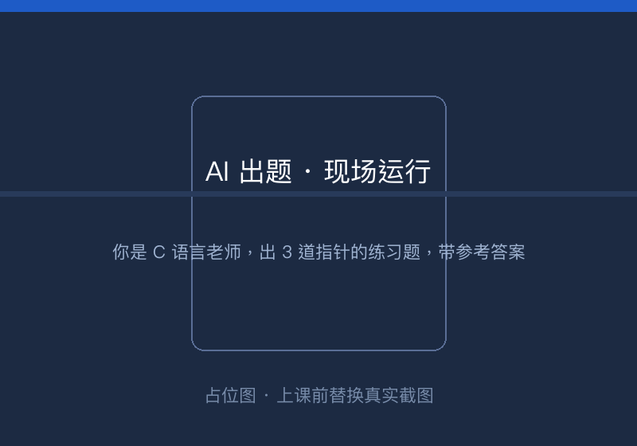




AI 出题，你敢直接用吗？——现场跑一遍
【图文】
①输入：你是 C 语言老师，出 3 道指针的练习题，带参考答案。
②结果：三道题，两道对，一道是编的——不验证直接发学生，全班学错。
Notes:
P08 | 图文 | 源段:- | 时长:-

Slide 9
想一想
给学生的、给家长的、发给领导的——错了，后果都严重
Notes:
P09 | 大字 | 源段:- | 时长:-

Slide 10
它不知道"对不对"，它只知道"像不像"
【内容】
①你问它"鲁迅和周杰伦合作过哪首歌"，它会给你编一首——因为"像"回答。
②它不是故意骗你，它没有"事实"这个概念，它只有"接得顺不顺"。
Notes:
P10 | 内容 | 源段:- | 时长:-

Slide 11
想一想
AI 说的不等于对的，落款是你的名字
①这两天被骗过的那几下，不是 AI 坏，是它太会"像"——今天起，这个亏，你不再吃第二次。
②判断力，不是 AI 的事，是你的专业责任。
Notes:
P11 | 大字 | 源段:- | 时长:-

Slide 12
锚点
“三分类，说得出吗？”
①套话、可用、必须核查。
②AI 是助手，但签字的是你。
③锚点·第28分钟：每人能说出判断三分类。
Notes:
P12 | 锚点 | 源段:- | 时长:-

Slide 13
记住
“判断，比提问更值钱。”
Notes:
P13 | 金句 | 源段:- | 时长:-

Slide 14
三色标注：一封信，哪句不像我
14
①我这儿有一封 AI 写的"表扬信"，里面藏了 AI 的毛病。
Notes:
P14 | 章节 | 源段:- | 时长:-

Slide 15
想一想
晚上十点，孩子期末评语还没写——AI 替你写了一封，可你敢直接发吗？
Notes:
P15 | 大字 | 源段:- | 时长:-

Slide 16
规则就三个词：绿色＝套话，删
【存屏】
①黄色＝可用，留。
②红色＝必须核查，查。
③不用发群里，不用交，你自己标，纸笔或手机标注都行。
Notes:
P16 | 存屏 | 源段:- | 时长:-

Slide 17
想一想
过三句：哪句绿、哪句黄、哪句红？
①第一句"希望你在新学期继续保持优异表现"——放哪个孩子身上都行，套话，删；第二句"运动会那个转身，全班都喊你名字"——真细节，留着。
②第三句"语文成绩稳定在95分以上"——红的：是95还是94？AI不知道，它编的。
Notes:
P17 | 提问 | 源段:- | 时长:-

Slide 18
想一想
一封 AI 写的信，三类都有
Notes:
P18 | 大字 | 源段:- | 时长:-

Slide 19
想一想
哪句不像我，哪句就值得重写
①AI 写得再像，有一类话它写不像：你的"私下话"。
②"你上次偷偷把同桌的笔捡起来，我看见了。"——这种话，AI 编不出来，因为这是你和孩子之间的事。
Notes:
P19 | 大字 | 源段:- | 时长:-

Slide 20
想一想
AI 是初稿，你是终稿
①这份三色标注，就是你判断力的第一张成绩单——不交，自己留着。
Notes:
P20 | 大字 | 源段:- | 时长:-

Slide 21
记住
“AI 是初稿，你是终稿。”
Notes:
P21 | 金句 | 源段:- | 时长:-

Slide 22
人机协作：五层级，你站在哪一层
22
①你们跟 AI 的关系，其实有五个层级。
Notes:
P22 | 章节 | 源段:- | 时长:-

Slide 23
想一想
同一句"让 AI 干活"，站第一层和站第五层，差的是整个身份——你是被它用，还是用它
Notes:
P23 | 大字 | 源段:- | 时长:-

Slide 24
第一层替代 vs 第二层辅助
【内容】
①替代：啥都让它干，你只看结果。例子：让它写篇稿，你直接发。
②这一层的问题：它写的，不是你的。
③辅助：你干主活，它打下手。例子：你写教案，让它查资料、顺句子。
Notes:
P24 | 内容 | 源段:- | 时长:-

Slide 25
第三层协作、第四层委托、第五层共创
【内容】
①协作：你干一半，它干一半，来回改。例子：你写开头，它扩写，你改，它再润色。
②委托：把一件完整的事交给它，你只管验收。例子："家长会三件事"丢给它，它出结构，你定稿。
③共创：它出十个方向，你选一个，再一起把它做深。例子：10个班级活动方案，你选1个，一起细化。
Notes:
P25 | 内容 | 源段:- | 时长:-

Slide 26
想一想
对号入座：你平时在哪一层？
①答案参考：大多数人在"辅助"——因为不敢放权，总觉得 AI 干的不如自己。
②今天下午的目标：让你们至少站上"协作"和"委托"。
Notes:
P26 | 提问 | 源段:- | 时长:-

Slide 27
人类负责 vs AI 负责
【对比】
①人类：定义问题、审美判断、伦理责任、最终决策。
②AI：穷举、生成、初稿、检查、格式化。
③翻译成人话："想干什么、什么叫好、错了谁负责"——是你；"出十个、写初稿、查一遍、排版"——是它。
Notes:
P27 | 对比 | 源段:- | 时长:-

Slide 28
想一想
想干什么、什么叫好、错了谁负责——这三样攥在你手里，你就不是观众，是甲方
Notes:
P28 | 大字 | 源段:- | 时长:-

Slide 29
想一想
你站在哪一层，决定了 AI 是替你干，还是帮你干
①五层级从低到高：替代、辅助、协作、委托、共创。
Notes:
P29 | 大字 | 源段:- | 时长:-

Slide 30
悬念
下面给个真动作：体验"协作"——口喷
①把脑子里的想法，说给 AI 听。
Notes:
P30 | 桥 | 源段:- | 时长:-

Slide 31
记住
“AI 做初稿，人做终稿。”
Notes:
P31 | 金句 | 源段:- | 时长:-

Slide 32
口喷草稿法：把想法倒出来，让 AI 接住
32
①口喷＝对着手机，把脑子里那团东西，用嘴说出来。
②口喷不是偷懒，是先把人类思维倒出来，让 AI 做结构化工。
Notes:
P32 | 章节 | 源段:- | 时长:-

Slide 33
想一想
别人觉得"说给 AI 听"很傻——你试过就知道，这是最像"老板布置任务"的动作：你只管说，它负责接
Notes:
P33 | 大字 | 源段:- | 时长:-

Slide 34
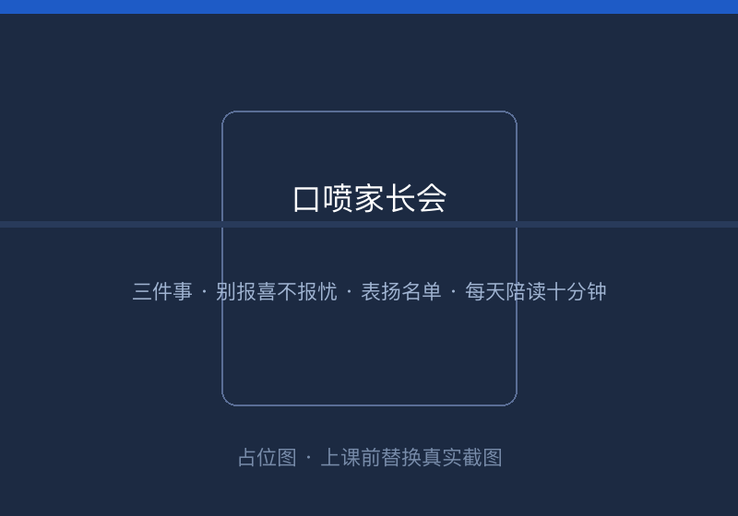
现场演示：口喷"家长会三件事"
【图文】
①口喷三件事：整体情况别报喜不报忧、表扬名单别念太长、每天陪读十分钟——它理成大纲。
②初稿我只改一处："客观反馈"改成"该夸夸，该说说"——它结构化，我定调性。
Notes:
P34 | 图文 | 源段:- | 时长:-

Slide 35
为什么口喷比打字好？三个原因
【内容】
①说得比打得快——打字要组织半天，说话张嘴就来。
②说得比打字"真"——打字会斟酌，说话是原生态，原生态里有你的真想法。
③AI 最擅长的就是收拾烂摊子——你越乱，它越有活干。
④一句话：口喷，是把脑子里的矿，倒出来给 AI 炼。
Notes:
P35 | 内容 | 源段:- | 时长:-

Slide 36
轮到你们：把场景卡，说给 AI 听
【任务卡】
①打开豆包。
②把你上午那张场景卡，用嘴说出来，让它整理。
③要求就一个：别想好再说，边说边想。
④没做完的别急——晚上回去自己再来一遍。
Notes:
P36 | 任务卡 | 源段:- | 时长:-

Slide 37
想一想
下午结束前，你至少说过一次"说给 AI 听"——当甲方的第一步，就这么踩出去了
Notes:
P37 | 大字 | 源段:- | 时长:-

Slide 38
记住
“口喷，是把脑子里的矿，倒出来给 AI 炼。”
Notes:
P38 | 金句 | 源段:- | 时长:-

